Slide 1
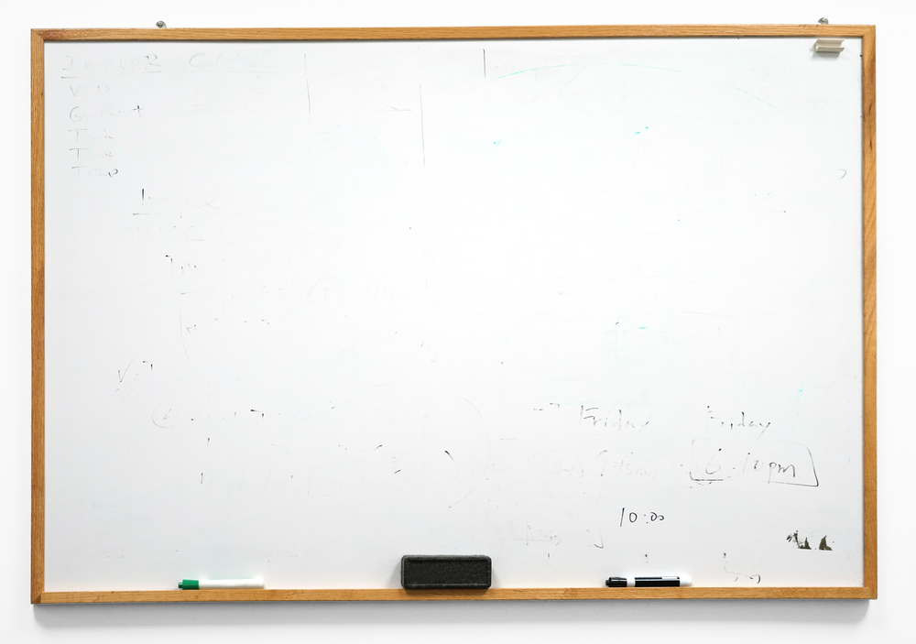




PAUTA:
MEUS DIREITOS E MEUS DEVERES (CÓDIGO DE ÉTICA)
APOSENTADORIA E OUTROS BENEFÍCIOS: COMO É E COMO SERÁ
CONHEÇA MELHOR O IMP E SEJA UM CONSELHEIRO
DATA: 27/05/2021 (Quinta-feira)
INÍCIO: 15 HORAS
TÉRMINO: 17 HORAS.
CONVITE ESPECIAL
PARA VOCÊ
PROFISSIONAL DA EDUCAÇÃO
PEP – PROGRAMA DE EDUCAÇÃO
PREVIDENCIÁRIA DO IMP
ACESSE:
https://youtube.com/c/PrefeituraMunicipaldeIta%C3%BAna

